Slide 1
DOUGLAS DOURADO
GABRIEL MARCOLINO
1ºCCO
GABRIEL CURTI
JOSÉ PAULO
KAIO BALEEIRO
KALIL BEGO

Slide 2

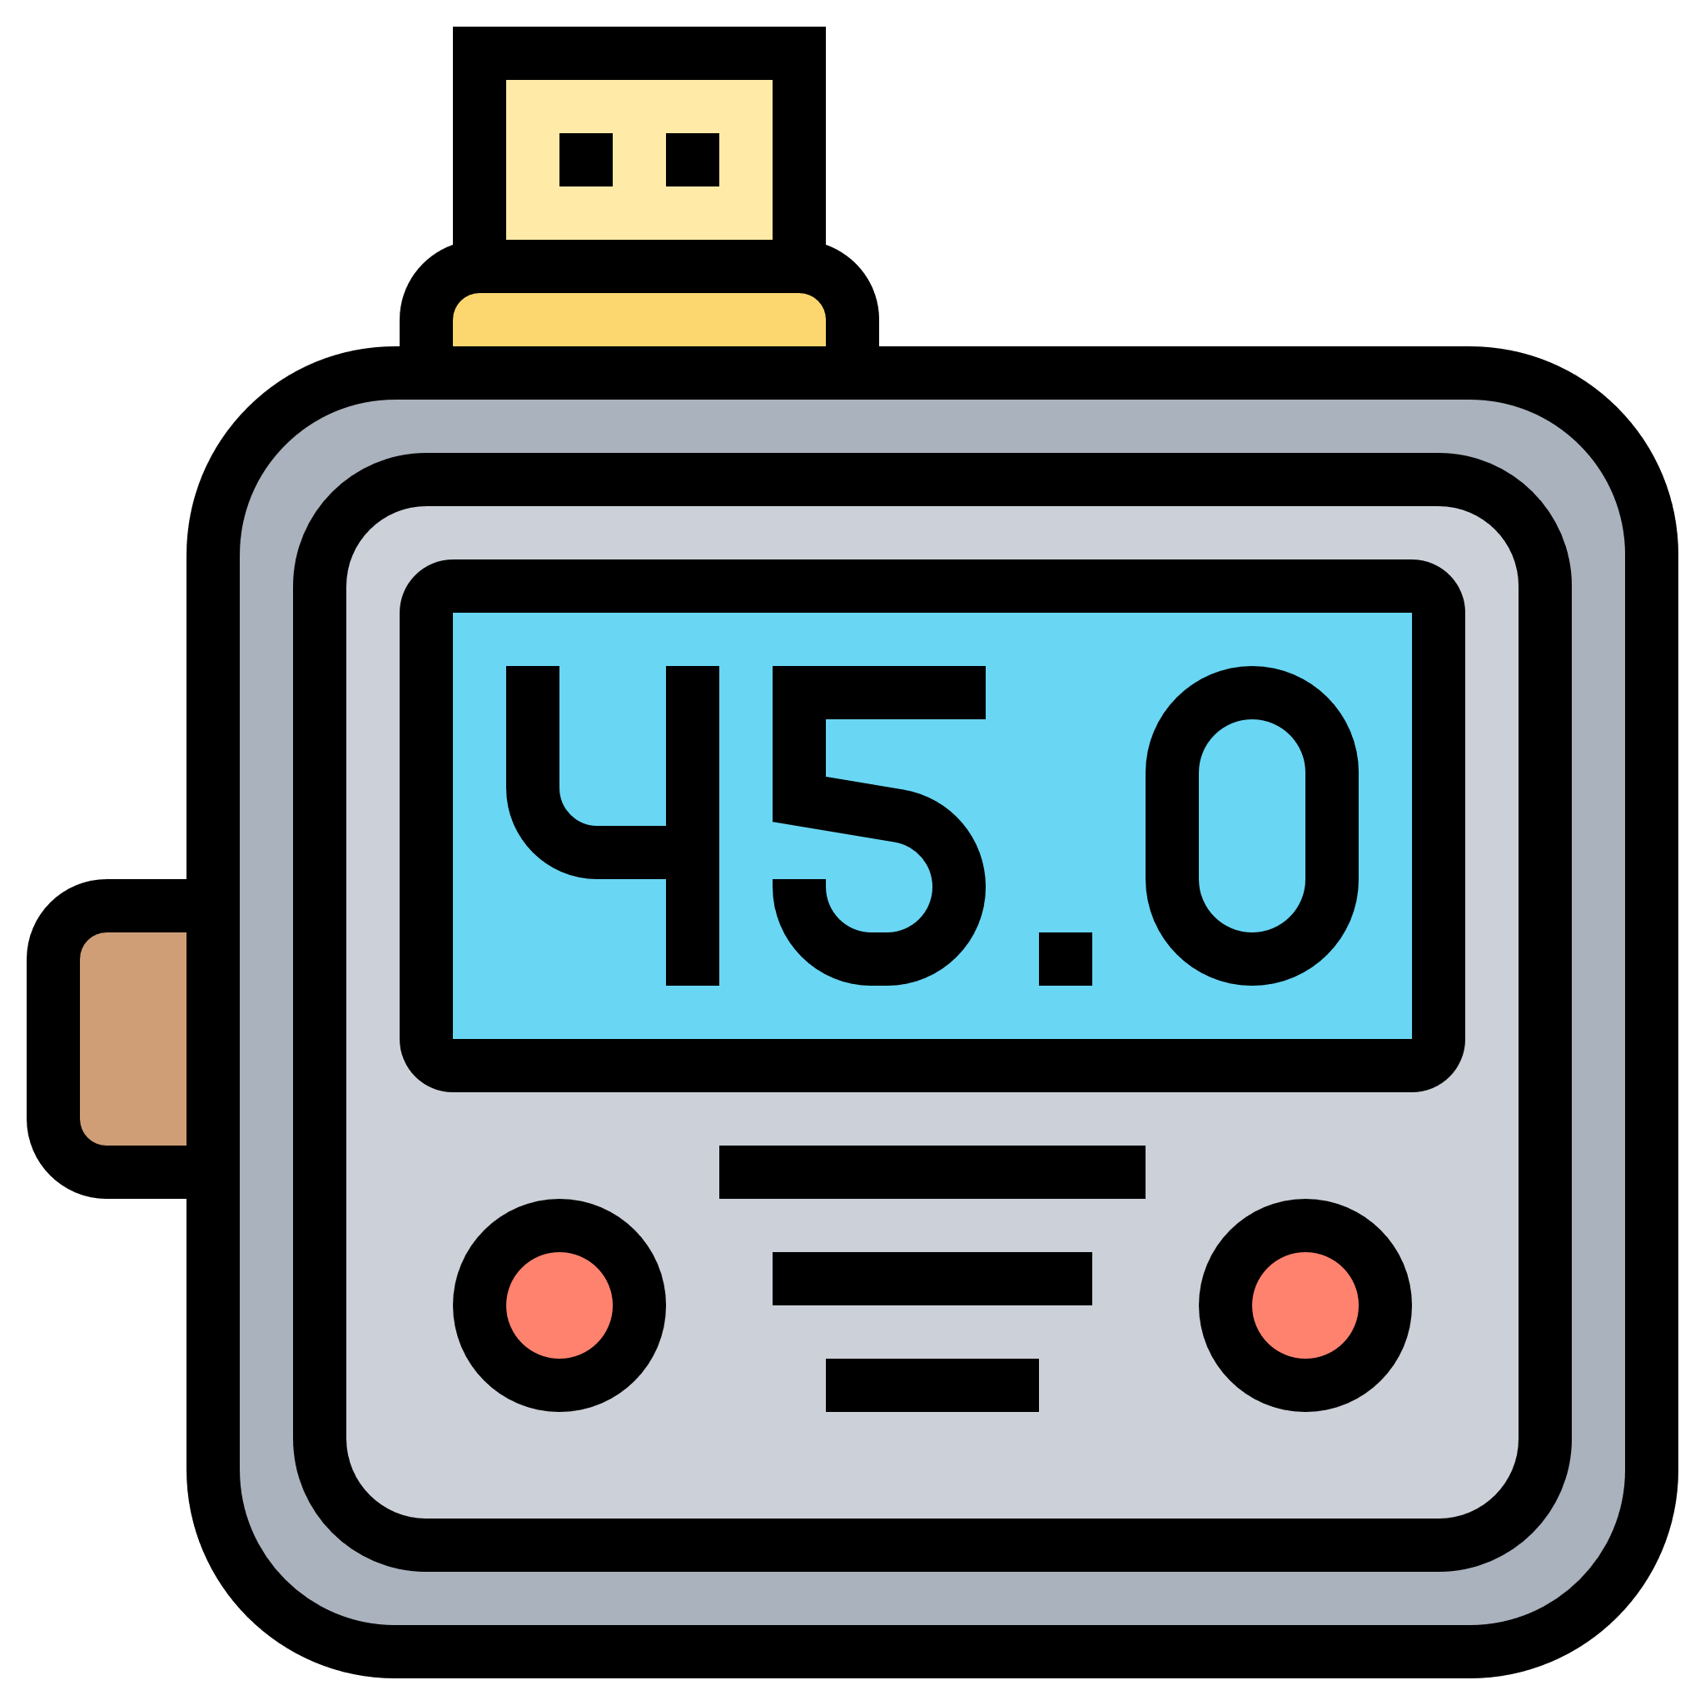
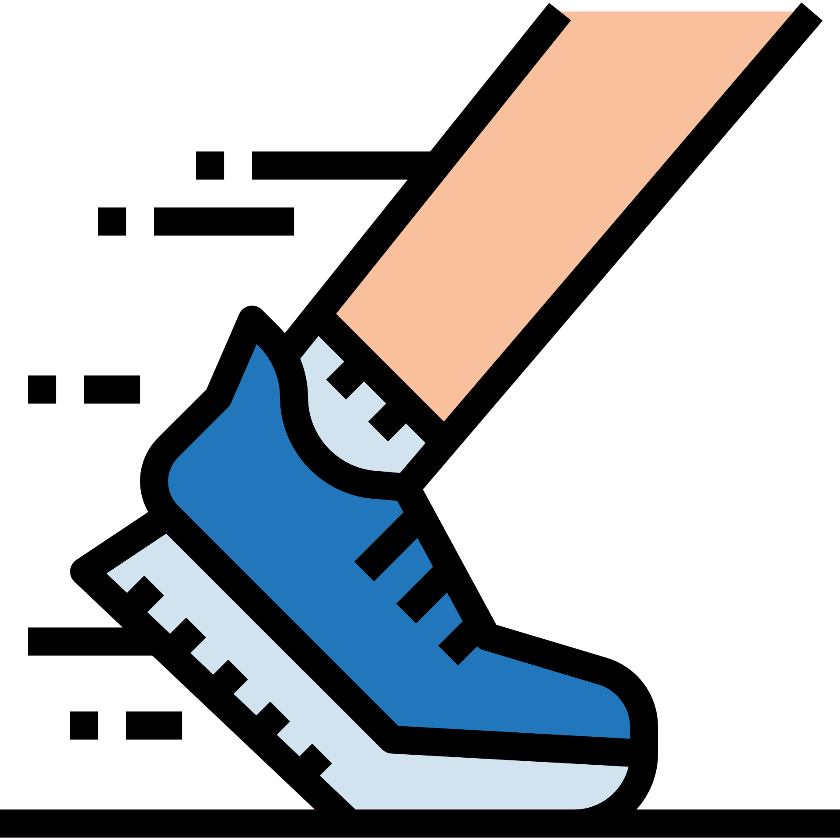
O que é?
Local recomendado
Implementação de sensores
Praticantes de exercícios

Slide 3
O que é?
Local recomendado
Implementação de sensores
Praticantes de exercícios

Slide 4
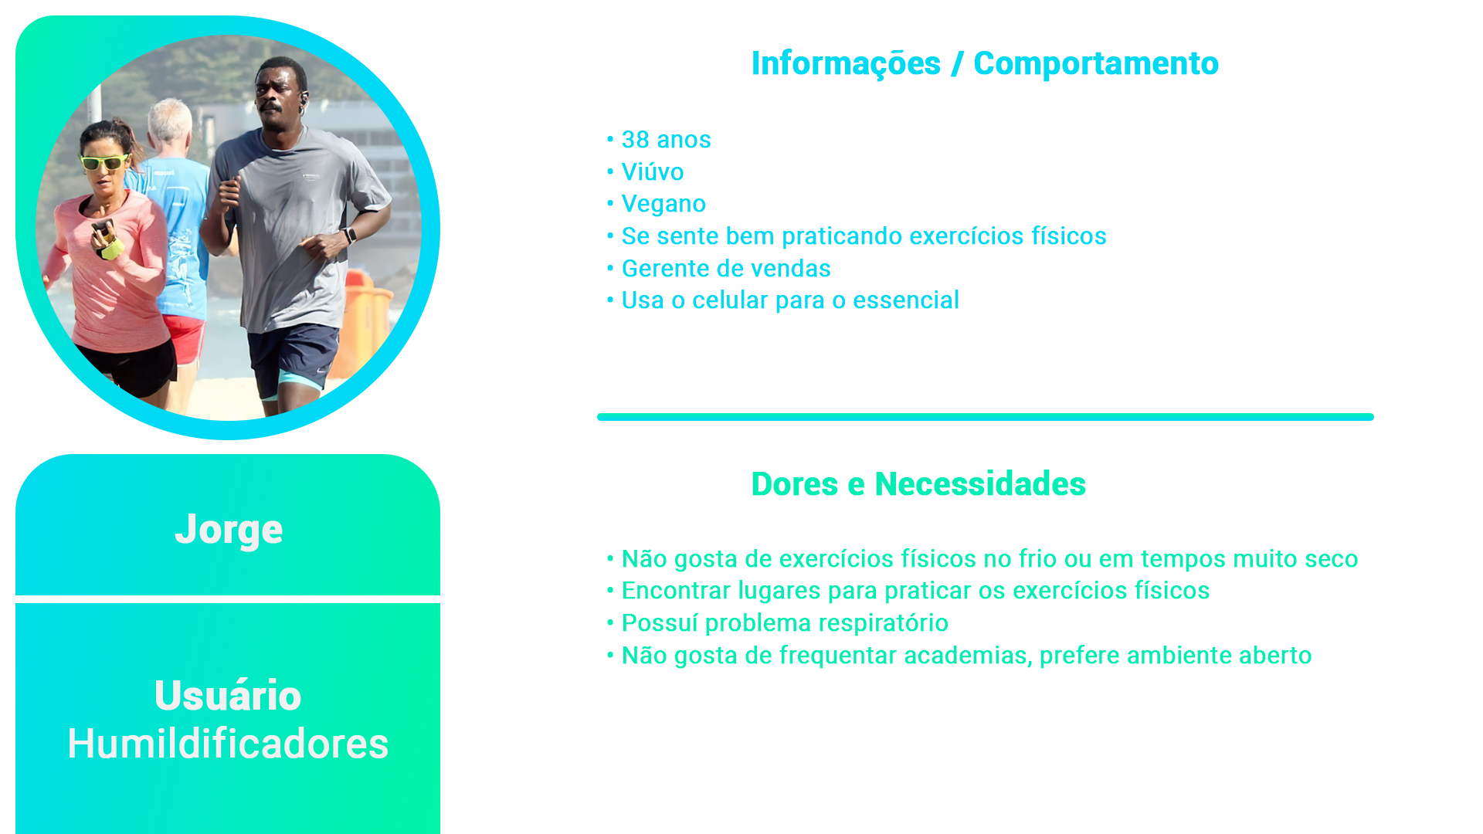

Slide 5
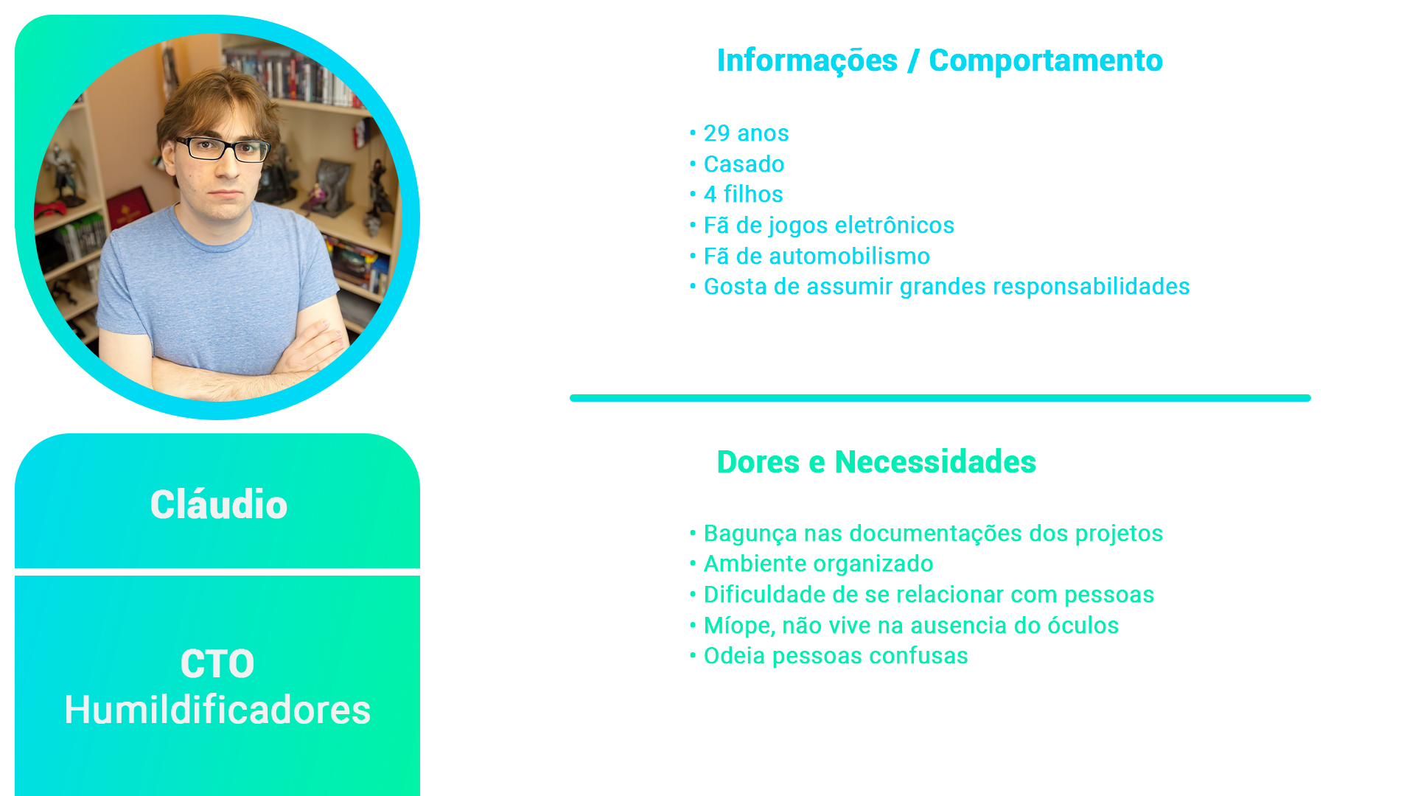

Slide 6
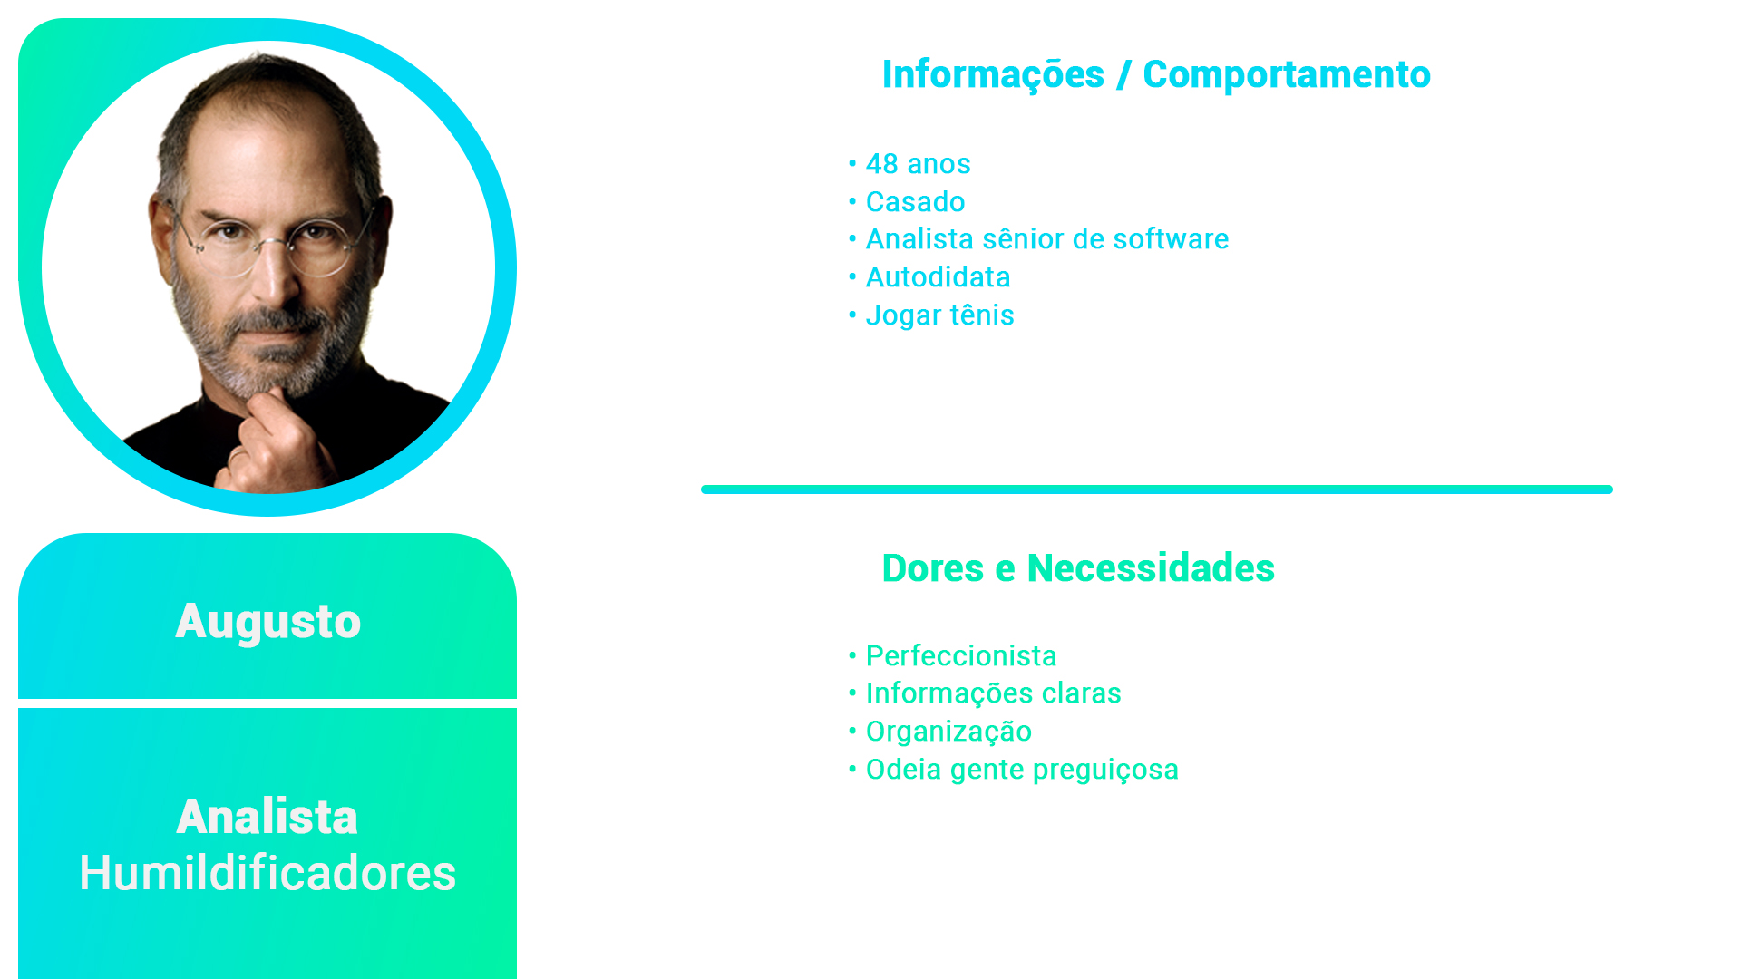

Slide 7
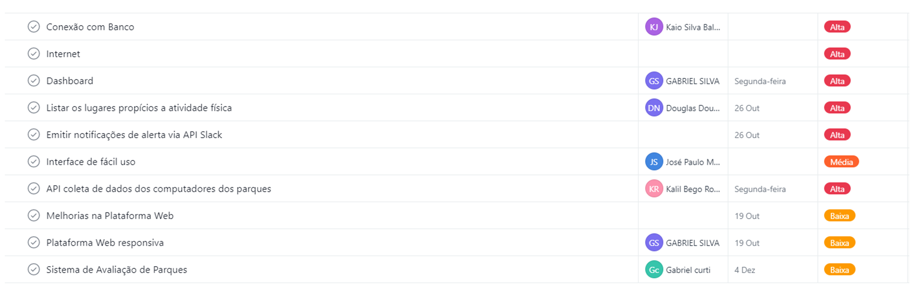
BACKLOG

Slide 8


API’S

